Slide 1


حالات دراسية في التسويق الرقمي
Case Studies in Digital
Marketing
MKT 323
إعداد
د. محمد الغريب
المحاضرة التاسعة

Slide 2
المحاضرة التاسعة
حالة دراسية في التسويق عبر مواقع التواصل الاجتماعي
Social Media Marketing
(SSM)
إعداد
د. محمد الغريب
المحاضرة التاسعة

Slide 3
مقدمة
أصبحت مواقع التواصل الاجتماعي جزء من نمط الحياة اليومية لمختلف الأشخاص حول العالم على اختلاف خصائصهم الديموغرافية واختلاف اهتماماتهم ولذلك أصبح التسويق عبر مواقع التواصل الاجتماعي متطلب أساسي لنجاح أي مشروع فمن خلال هذه الوسائل يمكن الوصول للجماهير المستهدفة بمنتجات أو خدمات أي مشروع، حيث وصل عدد مستخدمي منصات التواصل الاجتماعي Social Media إلى 5.41 مليار مستخدم في شهر يوليو عام 2025 وفقاً لمنصة backlinko.com.
ومن هذا المنطلق فإن جميع المنظمات سواء كانت هادفة للربح أو غير هادفة للربح وسواء كانت مؤسسات كبيرة أو متوسطة أو صغيرة أو حتى متناهية الصغر عليها التواجد على هذه المنصات وهذا ما نلاحظه بالفعل فمحلات البقالة الصغيرة أصبح لها صفحات على منصات التواصل الاجتماعي وأصبحت تسوق منتجاتها عبرها.

Slide 4
ما هي مواقع التواصل الاجتماعي؟
إن مصطلح مواقع التواصل الاجتماعي هو مصطلح شعبي يستخدم للدلالة على هذه المنصات الاجتماعية ولكن التسمية العلمية لهذه المنصات هي وسائل الإعلام الاجتماعي Social Media والبعض يطلق عليها وسائل الإعلام الجديد أو الجيل الجديد من وسائل الإعلام.
تعتبر وسائل الإعلام الاجتماعية أحد مظاهر الجيل الثاني للويب "ويب 2.0" "Web 2.0"، ويطلق مصطلح "Web 2.0" على التقنيات الحديثة والتطبيقات الجديدة على الشبكة العنكبوتية العالمية World Wide Web، التقنيات التي يشملها "Web 2.0" لم تغير فقط ما تحتويه شبكة الويب بل غيرت كيفية عمل هذه الشبكة. ومن ضمن أهم الاختلافات بين الجيل الأول للويب والجيل الثاني للويب هي أن تطبيقات وتقنيات الجيل الثاني للويب "Web 2.0" تتيح للمستخدم إنشاء المحتوى وتسهل التواصل مع الآخرين بالإضافة للعديد من المزايا الحديثة التي تتيحها للمستخدم.
يرى بعض الباحثين أن مصطلح الجيل الثاني للويب "Web 2.0" ومصطلح وسائل الإعلام الاجتماعي هما مصطلحين مترابطين ببعضهما البعض بشكل كبير، بمعنى آخر أن تطبيقات وسائل الإعلام الاجتماعية والتقنيات المستخدمة فيها هي التي تمثل الجيل الثاني للويب "Web 2.0" تماماً

Slide 5
ما هي مواقع التواصل الاجتماعي؟
يمكن تصنيف وسائل الإعلام الاجتماعية على أنها مواقع المحتوى الذي ينتجه المستخدم بنفسه User Generated Content "UGC" أو مواقع المحتوى الذي ينشئه المستخدم User-Created Content "UCC"، ويمكن تعريف المحتوى الذي ينتجه المستخدم بأنه أي شكل من أشكال المحتوى الذي يقوم مستخدمو الأنترنت بإنتاجه مثل الصور، الفيديو، المنشورات، التدوينات، الملفات الصوتية والتي يتم نشرها على المنتديات، الشبكات الاجتماعية، مواقع التدوين المصغر، مواقع الموسوعات الحرة Wikis،المدونات Blogs، ففي السنوات الأخيرة توجه الكثير من مستخدمي الأنترنت إلى إنتاج المحتوى بدلاً من أن يكونوا مستقبلين أو متلقين للمحتوى، وقد تطور بعض صناع المحتوى ليصبحوا مؤثرين ويكون لديهم ملايين المتابعين ويحققوا إيرادات كبيرة من الإعلانات. ببساطة تغيرت الأدوار على الإنترنت ففي المواقع الالكترونية التقليدية مثل مواقع المحتوى كانت إدارة الموقع الالكتروني هي المسؤولة عن صناعة المحتوى مثل مواقع الأخبار، المواقع الطبية، المالية، الاقتصادية ...بينما في مواقع التواصل الاجتماعي أصبح المستخدم هو الذي يصنع المحتوى أو يتفاعل مع هذا المحتوى.

Slide 6
تعريف
تُعرف وسائل الإعلام الاجتماعي بأنها "مجموعة من التطبيقات المعتمدة على الأنترنت والتي تم بناءها على الأسس الإيديولوجية والتقنية للجيل الثاني للويب "Web 2.0"، وتتيح هذه التطبيقات للمستخدمين إنشاء وتبادل المحتوى الذي يتم إنتاجه بواسطة المستخدم "UGC"
Kaplan and Haenlein, 2010))

Slide 7
أنواع وسائل الإعلام الاجتماعي
(مواقع التواصل الاجتماعي)

Slide 8
الشبكات الاجتماعية Social Networks
وهي عبارة عن مواقع الكترونية تتيح لمستخدميها التواصل مع أصدقائهم ومعارفهم من خلال إنشاء ملف شخصي ثم إضافة الأصدقاء والمعارف إليه، يُمكِن لمستخدمي الشبكات الاجتماعية مشاركة الصور، الفيديو، المنشورات المكتوبة، والروابط على ملفاتهم الشخصية لتظهر للأصدقاء، من أشهر الشبكات الاجتماعية: الشبكة الاجتماعية فيس بوك Facebook، الشبكة الاجتماعية المهنية لينكد إن LinkedIn.
https://www.facebook.com
https://www.linkedin.com

Slide 9
المدوناتBlogs
وهي بمثابة مجلات الكترونية تتيح لصاحب المدونة مشاركة أفكاره من خلال كتابة تدوينات ضمن هذه المجلة، المدونات غالباً ما تسمح لزوار المدونة بكتابة التعليقات على التدوينات التي يشاركها صاحب المدونة، مثل منصة Blogger ومنصة WordPress والذين يتيحان للمستخدمين إنشاء مدوناتهم الخاصة.
وهناك المدونات التي يتم إنشائها على الموقع الالكتروني للعلامة التجارية وهذا النوع منتشر بشكل كبير ويعتبر أحد أهم أدوات التسويق عبر المحتوى كما درسناه سابقاً.
https://www.blogger.com
https://wordpress.com/ar

Slide 10
مواقع التدوين المصغر Microblogging
وهذه المواقع تتيح مشاركة تدوينات صغيرة على الحساب الشخصي ويمكن للمستخدمين متابعة الملف الشخصي للمستخدم لمشاهدة تدويناته، مثل موقع تويتر Twitter (X) الذي يتيح مشاركة تغريدات Tweets طولها 280محرف كحد أقصى ، موقع تمبلر Tumblr.
ومؤخرا سمحت X بتدوينات طويلة للحسابات المدفوعة Premuim
https://x.com
https://www.tumblr.com

Slide 11
مواقع مشاركة الوسائط المتعددة
Sharing Sites
تتيح هذه المواقع لمستخدميها مشاركة الوسائط المتعددة Media مثل الفيديو، الصور، العروض التقديمية، حيث يقوم المستخدم بإنشاء ملف شخصي عليها ويمكن للمستخدمين الآخرين متابعة ملفه الشخصي ومشاهدة مقاطع الفيديو أو الصور التي يشاركها، مثل موقع مشاركة الفيديو YouTube، موقع مشاركة الصور Flicker، موقع مشاركة الصور Pinterest، موقع مشاركة الصور أنستغرام Instagram، موقع مشاركة العروض التقديمية SlideShare.
https://www.youtube.com
https://www.flickr.com
https://www.Pinterest.com
https://www.slideshare.net

Slide 12
مواقع الموسوعات (مواقع الويكي) أو مواقع توليد المحتوى
Wikis or User Generated
وهي مواقع للمحتوى التعاوني حيث يقوم المستخدمون بإضافة المحتوى وتطويره ويمكن للمستخدمين الكتابة في مختلف المجالات، يعود الفضل في إنشاء مواقع الموسوعات الحرة إلى Ward Cunningham الذي أنشئ أول موسوعة حرة في عام 1995، وتعتبر الموسوعات الحرة من أهم مصادر المعلومات حيث تحتوي على أي معلومة يرغب الباحث على الإنترنت في الحصول عليها، وقد بدأت الشركات مؤخراً في الاستفادة من مواقع الموسوعات الحرة من خلال إنشاء محتوى خاص بها وإدراج روابط خاصة بموقع الشركة ضمن هذه الموسوعات، من الأمثلة عليها موقع الموسوعة الحرة ويكيبيديا Wikipedia، موقع موسوعة السفر.
https://ar.wikipedia.org/wiki
https://wikitravel.org

Slide 13
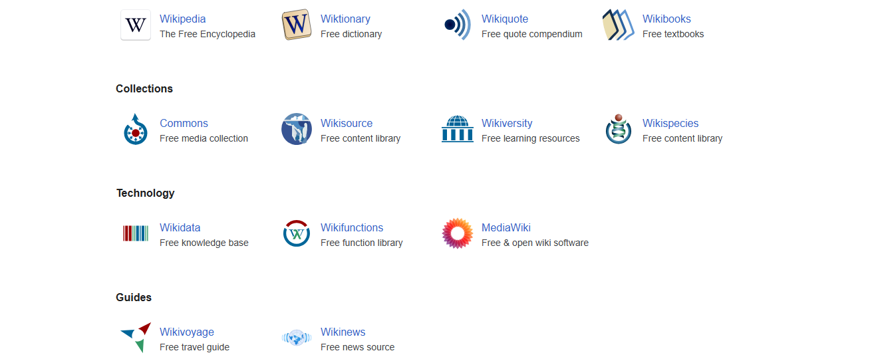
مواقع الموسوعات (مواقع الويكي) أو مواقع توليد المحتوى
Wikis or User Generated

Slide 14
مواقع الإشارات المرجعية Bookmarking Sites
هذه المواقع تتيح للمستخدم مشاركة الروابط Links فقط، وتمكنه من تنظيم هذه الروابط في مجلدات وإدارة هذه الروابط، حيث تسهل على المستخدم الوصول إلى الروابط الخاصة به فهي بمثابة مفضلة للروابط Favorite، كذلك يُمكِن للمستخدم الاستفادة من الروابط التي يشاركها المستخدمون الآخرون وتصفح آخر محتويات مواقع الأنترنت من خلال هذه الروابط، مثل موقع Delicious وموقع StumbleUpon وغيرها.
https://www.stumbleupon.com
https://del.icio.us

Slide 15
مواقع الأخبار الاجتماعيةSocial News
هذه المواقع تتيح مشاركة الأخبار المختلفة أو مشاركة روابط لمقالات أو مواضيع من المواقع الالكترونية وتتيح هذه المواقع إمكانية التصويت على المنشورات أو الروابط التي يشاركها الأشخاص، إذ يتم إظهار المنشورات أو الروابط التي يتم مشاركتها على هذه المواقع بالترتيب وفقاً لعدد الأصوات التي حصل عليها كل منشور أو رابط بحيث يظهر الرابط أو المنشور الذي حصل على أكبر عدد من الأصوات أولاً في هذه المواقع، مثل موقع Reddit، موقع Digg.
https://www.reddit.com
https://www.digg.com

Slide 16
مواقع الأحداث الاجتماعية Social Events
وهذه المواقع مختصة في الترويج عن مناسبات أو أحداث معينة وبيع التذاكر الخاصة بالمناسبة أو الحدث من خلالها، حيث يمكن للشركات مشاركة مناسبة خاصة بالشركة حتى تزيد من نسبة الحضور للمناسبة وتحصل على المزيد من التفاعل حولها، مثل موقع Eventful.
https://eventful-app.com

Slide 17
استراتيجية التسويق عبر وسائل الإعلام الاجتماعي

Slide 18
1-حدد أهدافًا واضحة واعرف جمهورك جيداً
-حدد أهدافًا قابلة للقياس الكمي مثل الوصول أو التفاعل أو معدل التحويل.
-افهم الخصائص الديموغرافية لجمهورك واهتماماته وسلوكياته لتوجيه استراتيجيتك وفقاً لهذه الخصائص.

Slide 19
2-اختر المنصات المناسبة
ركز على منصات التواصل الاجتماعي التي يتواجد فيها عملائك تحديداً يمكن الاعتماد على منصتين أو ثلاثة منصات وبحيث تتواجد بشكل قوي على هذه المنصات بدلاً من التواجد الضعيف في جميع المنصات في آن واحد.

Slide 20
3-أنشئ تقويماً لمحتوى التواصل الاجتماعي
خطط لمحتواك مسبقًا لضمان جدول نشر ثابت على سبيل المثال النشر بشكل يومي وتحديد أوقات معينة للنشر وتكون أوقات ذروة فيها معدلات تفاعل مرتفعة.
حافظ على مزيج جيد من أنواع المحتوى، مثل مقاطع الفيديو والصور والمحتوى المكتوب والانفوغرافيك.

Slide 21
4-وازن بين الجهود العضوية والمدفوعة
لا تعتمد على الحملات الإعلانية المدفوعة فقط ومن ناحية أخرى يجب أن تعزز محتوى صفحاتك العضوي بحملات مدفوعة لتزيد من معدلات الوصول والتفاعل مع منشوراتك.
قم ببناء علاقات حقيقية مع جمهورك من خلال التفاعل العضوي معهم.
استخدم الإعلانات المدفوعة لتوسيع الوصول واختراق أسواق جديدة وزيادة التحويلات.

Slide 22
5-قدم قيمة عالية من خلال المحتوى
شارك محتوىً احترافي تعليمي يُحلّ المشكلات ويُساعد جمهورك على التعلّم، مثل الأدلة الإرشادية وآراء الخبراء في مجال علامتك التجارية، بدلًا من الاكتفاء بالمنشورات الترويجية.
يجب أن يكون هناك مزيج من المنشورات التعليمية والتفاعلية والترويجية لتعزز علاقتك مع جمهورك.

Slide 23
6-صمم محتوى مناسب لكل منصة
ما يناسب تطبيق TikTok لا يناسب بالضرورة تطبيق Instagram فكل منصة لها خصوصية ولذلك عليك تعديل المحتوى ليناسب كل منصة من المنصات المستهدفة بدءاً من مقاسات الإعلانات وطبيعة المحتوى ووسوم هاشتاغ المناسبة لها.

Slide 24
7-الإيجاز في النصوص والجاذبية في المحتوى البصري
استخدم عناصر بصرية قوية مثل الصور والفيديوهات تجذب الجمهور وتلفت انتباههم وتجعلهم يتفاعلون أكثر.
اجعل النصوص ضمن المنشورات موجزة، فالنصوص القصيرة التي لا تتجاوز 15كلمة غالبًا ما تجذب المزيد من النقرات.
أضف رموزًا تعبيرية مُلائمة لتحسين التفاعل.

Slide 25
8-شجع التفاعل
أضف عبارات واضحة تحثّ على اتخاذ إجراء، مثل طرح سؤال أو مشاركة رابط، لتشجيع التعليقات وزيادة التفاعل.
قم بإجراء مسابقات على مواقع التواصل الاجتماعي مثل مشاركة استخدام المنتج والمشاركة التي تحصل على أكبر تفاعل من المستخدمين يحصل الفائز على جائزة قيَمة.
الرد على التعليقات والرسائل كن نشطًا في الرد على استفسارات العملاء وتعليقاتهم لبناء علاقة ثقة.

Slide 26
9-راقب التحليلات والرؤى
-راجع التحليلات الخاصة بكل منصة من المنصات وتعرف على أداء صفحاتك من خلال مؤشرات الأداء الرئيسية مثل معدل الوصول ومعدل التفاعل ونسبة زيادة عدد المتابعين ومعدلات التحويل ومعدلات العائد على الاستثمار من الحملات الإعلانية المدفوعة.
-اطلع على الرؤى Insights التي توفرها منصات التواصل الاجتماعي والتي تحسن من معدلات الوصول وتزيد من التفاعل مع الجمهور وكذلك الاستفادة من هذه الرؤى في تحديد معايير الاستهداف للعملاء في منصات التواصل الاجتماعي.

Slide 27
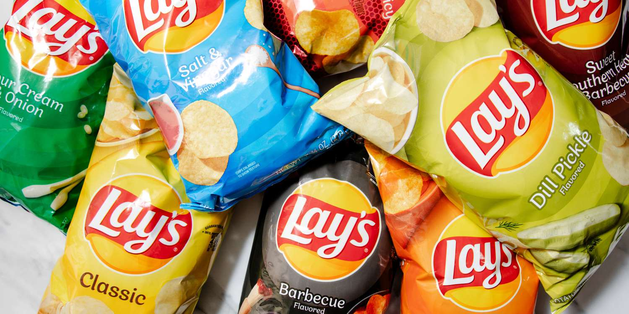
حالة دراسية 1:Lays
https://www.lays.com

Slide 28
Lays
حملة (اصنع لنا نكهة من Lays )
اعتمدت Lays على قوة المحتوى الذي ينشئه المستخدم UGC واعتمدت استراتيجية محتوى أصبحت فيه قدوة للكثير من العلامات التجارية حول العالم بسبب النجاح الكبير الذي حققته.
جوهر الاستراتيجية: تحويل العملاء إلى مطوري منتجات ورواة قصص للعلامة التجارية Storytellers
أُطلقت حملة "اصنع لنا نكهة" لأول مرة في يوليو 2012، وأُعيد إحياؤها في أكتوبر 2024، ودعت العملاء إلى ابتكار نكهات جديدة لرقائق البطاطس من خلال قنوات متعددة، مع التركيز على التفاعل المباشر مع المستهلكين بدلاً من الشراكات مع المؤثرين أو التقنيات المتطورة.

Slide 29
Lays
أهداف حملة (اصنع لنا نكهة من Lays ):
تعزيز تفاعل العملاء وولاءهم للعلامة التجارية
توليد دعاية واسعة النطاق لـ Lays
الاستفادة من تفضيلات المستهلكين لتطوير نكهات جديدة
بناء حضور متعدد المنصات على منصات التواصل الاجتماعي

Slide 30
Lays
قنوات التواصل الاجتماعي:
سرد القصص المرئية والمحتوى الذي ينشئه المستخدمون:
Instagram
Facebook
التقديم والتصويت على النكهات المقدمة من قبل المستخدمين:
أنشئت Lays موقع الكتروني مخصص لإرسال النكهات والتصويت عليها وهو DoUsAFlavor.com
http://dousaflavor.com

Slide 31
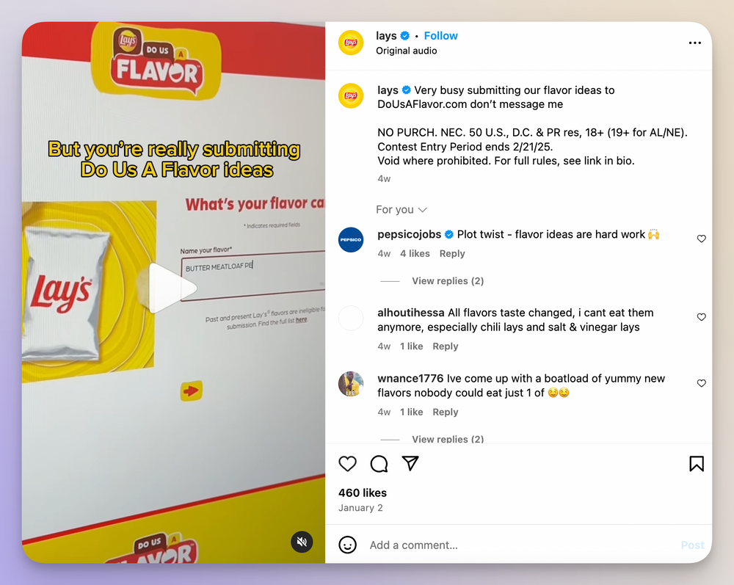
Lays

Slide 32
Lays
استراتيجية المحتوى على مواقع التواصل الاجتماعي:
محتوى فيديو قصير Reels.
اقتراحات وتقييمات نكهات من المستخدمين.
محتوى يُثير الحنين إلى الماضي ويستعرض نكهات فائزة سابقة.
محتوى يُعبّر عن ذكريات الماضي ويركز على لحظات تناول الوجبات الخفيفة.
التفاعل المجتمعي من خلال التعليقات.

Slide 33
Lays
النتائج:
تم تقديم أكثر من 3 ملايين نكهة في 30 دولة وهذا يعبر على مستوى تفاعل كبير جداً من قبل العملاء.
زيادة بنسبة 12% في المبيعات في الأسواق المشاركة في هذا التحدي.
أفاد 68 % من المشاركين بتعزيز ارتباطهم بالعلامة التجارية.

Slide 34
Lays
الدروس المستفادة:
إحياء الصيغ الناجحة السابقة: إعادة إطلاق حملة "اصنع لنا نكهة" حقق نجاح كبير رغم إعادة تفعيلها بعد 12 عاماً وهذا يعني أن تحديث الحملات الناجحة على منصات التواصل الاجتماعي يمكن أن يكون أكثر فعالية من البدء من الصفر بحملة جديدة كلياً.
الفيديوهات القصيرة تحفز المشاركة. حيث أن إرسال الفيديو القصير أكثر سهولة وهذا ما ساعد على زيادة التفاعل وجعل المشاركة أكثر جاذبية.
الحنين إلى الماضي يعزز الوصول والتفاعل على منصات التواصل الاجتماعي: فقد خلق عرض النكهات الناجحة السابقة رابطًا عاطفيًا مع زيادة الاهتمام بالمشاركات الجديدة.

Slide 35
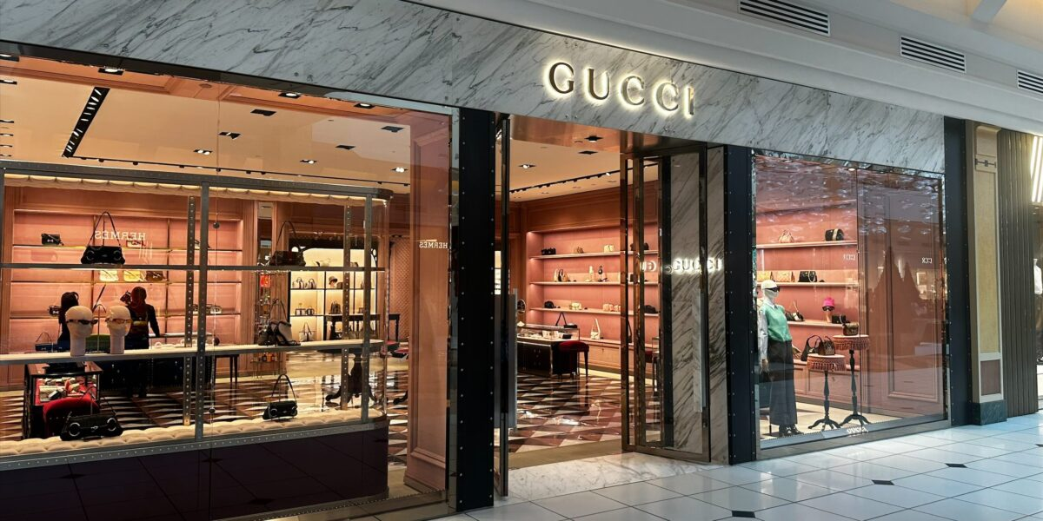
حالة دراسية 2: Gucci
https://www.gucci.com

Slide 36
Gucci
نجحت العلامة التجارية Gucci في التواصل مع جيل Z والتفاعل معهم باستخدام تطبيق TikTok وتقنية الواقع المعزز وذلك من خلال مزج الأزياء الراقية مع التجارب الرقمية التفاعلية والمرحة.
أطلقت Gucci حملتها من خلال مبادرات متعددة على منصات تيك توك والواقع المعزز، وأحدثت نقلة نوعية في تسويق منتجات التفاخر بدلاً من الاعتماد على الأساليب التقليدية.

Slide 37
Gucci
أهداف الحملة:
التفاعل مع الجمهور الأصغر سنًا
زيادة الوعي بالعلامة التجارية
تمكين تجارب المنتجات الافتراضية
زيادة المبيعات من خلال دمج الواقع المعزز.

Slide 38
Gucci
قنوات التواصل الاجتماعي:
TiKTok: للتحديات الفيروسية
Snapchat: لتجارب الواقع المعزز
WeChat - Tmall : لتفاعلات ثلاثية الأبعاد فائقة الواقعية
قنوات أخرى:
-تكاملات التجارة الالكترونية Ecommerce Integration
-واجهات للتسوق باستخدام تقنية الواقع المعزز

Slide 39
Gucci
استراتيجية التواصل الاجتماعي:
-تحدي #GucciModelChallenge تريند على تطبيق TikTok انتشر بشكل فيروسي أعاد المستخدمون ابتكار إطلالات مستوحاة من عروض أزياء غوتشي باستخدام ملابسهم الخاصة لمحاكاة أسلوب العلامة التجارية المميز وحقق التحدي أكثر من 230 مليون مشاهدة. https://www.tiktok.com/tag/guccimodelchallenge?lang=en
-تحدي #AccidentalInfluencer أو حملة مؤثر بالصدفة وهي حملة إعلانية أطلقتها Gucci في عام 2020، حيث تندمج عارضات أزياء Gucci بملابسها وإكسسواراتها "بالصدفة" مع محيطهن من خلال تنسيق الأثاث والديكورات وغيرها من القطع. تُقدم الحملة رؤية مرحة حول كيفية تناسق قطع الأزياء المرغوبة، وتضمنت مجموعة متنوعة من التصاميم، بما في ذلك حذاء التنس ١٩٧٧ الرياضي Tennis 1977 sneakers ومجموعة "Gucci Off The Grid"
https://www.tiktok.com/@gucci/video/6850163442624515334?lang=en

Slide 40
Gucci
استراتيجية التواصل الاجتماعي:
-حملة لتجربة أحذية Gucci بتقنية الواقع المعزز على سناب شات.
-تجربة مجوهرات افتراضية على Tmall و WeChat
-واقع معزز سهل التسوق مع دمج الشراء المباشر من المتجر الالكتروني.
-مزيج من مقاطع الفيديو الإبداعية والترويجية.
-محتوى تشجيعي من إنشاء المستخدمين UGC.
https://www.wechat.com

Slide 41
Gucci
النتائج:
2.5 مليار مشاهدة لحملة الواقع المعزز على سناب شات.
2.3 مليون مقطع فيديو من إنشاء المستخدمين.
زيادة بنسبة 18% في الوعي بالعلامة التجارية.
وصول عالمي عبر منصات متعددة.

Slide 42
Gucci
الدروس المستفادة:
يمكن أن تكون الفخامة مرحة: إذ يمكن للعلامات التجارية الراقية الحفاظ على مكانتها مع خلق تجارب اجتماعية جذابة.
التكنولوجيا تعزز سهولة الوصول: جعلت تجارب الواقع المعزز المنتجات الفاخرة أكثر سهولة في الوصول إليها للجمهور الأصغر سنًا.
الميزات التفاعلية تعزز التفاعل: أدى دمج الواقع المعزز مع التحديات الاجتماعية إلى إنشاء نقاط اتصال متعددة لمشاركة المستخدمين.

Slide 43
المصادر والمراجع
1-الغريب، محمد، دور التسويق عبر وسائل الإعلام الاجتماعية في القرار الشرائي للخدمة «دراسة ميدانية» أطروحة دكتوراه، كلية الاقتصاد، جامعة حلب سوريا، 2017.
2- Akar, E. and Topçu, B., (2011), " An Examination of the Factors Influencing Consumers' Attitudes Toward Social Media Marketing", Journal of Internet Commerce, Vol. 10, No. 1
3-Assaad, W. and Gómez, J. M., (2011), "Social Network in marketing (Social Media Marketing)", International Journal of Managing Public Sector Information and Communication Technologies (IJMPICT), Vol. 2, No. 1

Slide 44
المصادر والمراجع
4- Kaplan, A. M. and Haenlein, M., (2010), "Users of the world, unite! The challenges and opportunities of Social Media", Business Horizons, Vol, 53
5- Arca, C., (2012), " Social Media Marketing benefits for businesses: Why and how should every business create and develop its Social Media Sites?", Master’s Thesis report, Aalborg University, Denmark.
6- https://www.socialinsider.io/blog/social-media-case-study/
7- https://digitalmarketinginstitute.com/blog/social-media-strategy

Slide 45
المصادر والمراجع
8- https://www.bcu.ac.uk/blog/marketing/eleven-tips-to-build-a-social-media-presence#:~:text=Setting%20yourself%20goals%20and%20targets,and%20Pinterest%20are%20more%20beneficial.
9- https://backlinko.com/social-media-users
10- https://www.teenvogue.com/story/gucci-model-challenge-tiktok#:~:text=With%20TikTok's%20new%20%E2%80%9CGucci%20Model,has%2C%20unfortunately%2C%20become%20unavailable.

Slide 46


